Slide 1
10 testen voor een groener en welvarend Vlaanderen

Slide 2
Wat? Waarom? Hoe?
Memorandum Vlaamse milieubeweging
milieu prioriteiten en aanbevelingen voor komende regeerperiode
basismateriaal voor de 10 testen
10 testen
test Vlaamse partijambities op 10 cruciale milieu-uitdagingen
een bril om verkiezingsprogramma’s tegen het licht te houden
evaluatie verkiezingsprogramma’s in het voorjaar
kader voor evaluatie volgend regeerakkoord

Slide 3
Test 1
Formuleert de partij een ambitieuze klimaatdoelstelling voor 2030?
Wil de partij die doelstelling bereiken met interne reductiemaatregelen?

Slide 4
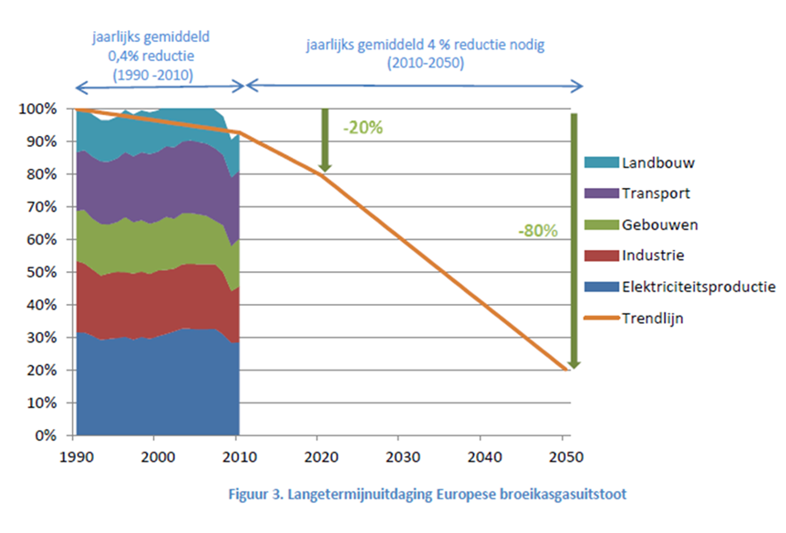
Analyse: tijd voor trendbreuk

Slide 5
BBL aanbevelingen
Maak een routekaart om 95% minder CO2 uit te stoten tegen 2050
Formuleer tussentijdse doelstellingen voor 2030 en 2040 in lijn met deze ambitie
Focus op CO2-vermindering in Vlaanderen
Voorzie een jaarlijkse voortgangscontrole en bijsturing van het klimaatplan en de financiering

Slide 6
Test 2
Legt de partij voldoende energiebesparings- inspanningen op aan de gebouwensector en de industrie?

Slide 7
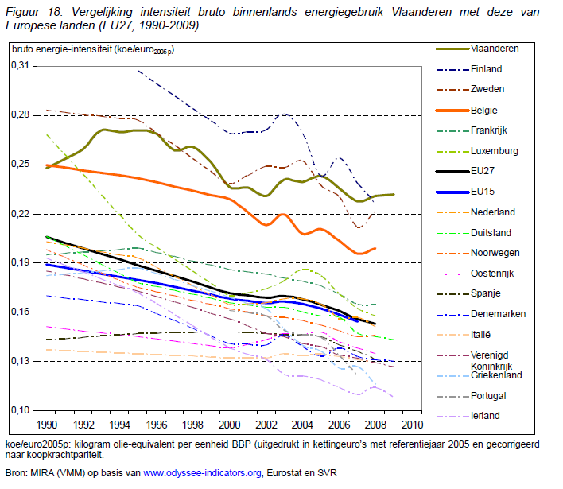
Analyse
Vlaanderen zeer energieverslindend
Enorm besparings-
potentieel in alle sectoren

Slide 8
BBL aanbevelingen
Verregaande renovatie bestaande gebouwen: minstens 80% minder energiegebruik in 2050
collectieve totaalrenovaties
informatie en financiering op maat
financiële stimuli en normering
Meer inspanningen industrie om totaal energieverbruik te verminderen
energiebesparing niet vrijblijvend en gekaderd in lange termijn economisch- en innovatiebeleid
gebruik van restwarmte

Slide 9
Test 3
Engageert de partij zich om te komen tot een stabiel langetermijnbeleid voor energie?
Krijgt duurzame hernieuwbare energievoorziening in Europees perspectief daarbij absolute voorrang?

Slide 10
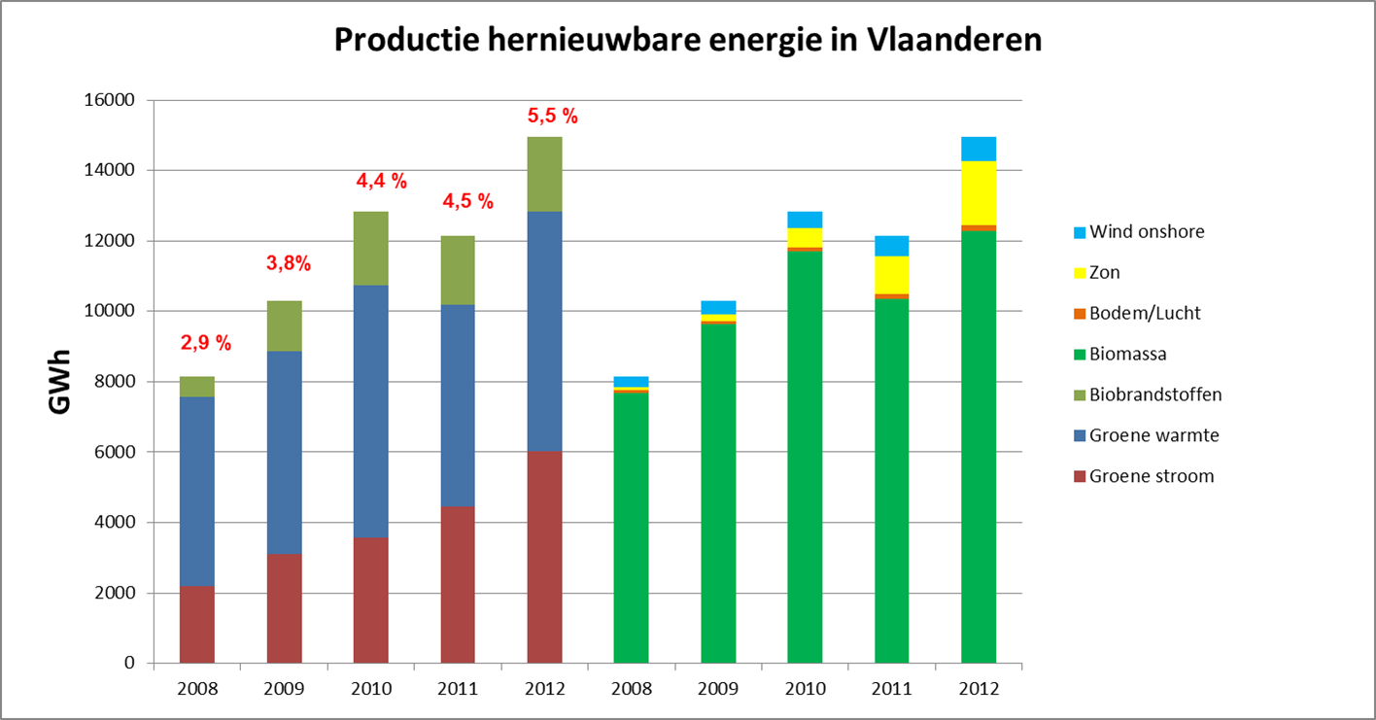
Analyse
duidelijke langetermijnvisie ontbreekt
slechts 5,5% hernieuwbare energie (met name biomassa)

Slide 11
BBL aanbevelingen
duidelijke langetermijnvisie -> nood aan energiepact
geen kernenergie, schalie- of steenkoolgas
hogere nucleaire rente
steun voor duurzame hernieuwbare energie
geen steun voor inefficiënte biomassacentrales met
onduurzame biomassa
slim net, peakshaving en doordachte inzet slimme meters
planmatige uitbouw hernieuwbare energie
actief werken aan draagvlak (coöperaties)
billijke verdeling lusten en lasten
progressieve energiefactuur beloont zuinig verbruik

Slide 12
Test 4
Schenkt de partij aandacht aan een meer grondstofzuinige, groene economie en bouwt ze concrete stimuli in?

Slide 13
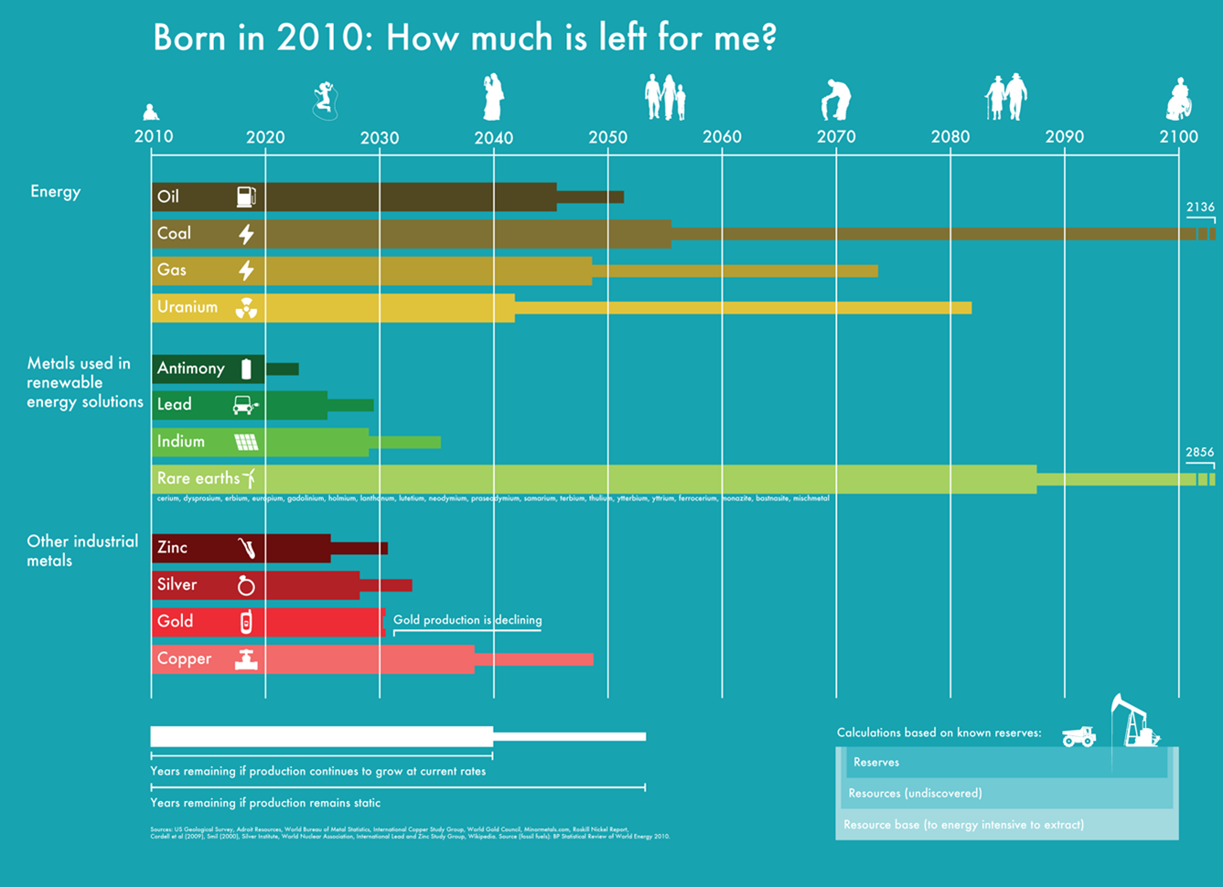
Analyse
UNEP: daling met 90%
tegen 2050
Vlaamse economie:
139 ton/inwoner per jaar
Grondstoffen:
30-45% kostenstructuur van KMO’s in Europese maak-industrie

Slide 14
BBL aanbevelingen
Duidelijke toekomstvisie met verlaging grondstofbehoefte en multi-actor samenwerking
lokaal gesloten kringlopen voor materialen en energie
diensten in plaats van producten
producten en diensten die bijdragen aan een lagere voetafdruk
hoge toegevoegde waarde en veel tewerkstelling
Structurele maatregelen grondstofbesparing in industrie
fiscaliteit
innovatie- en economisch beleid
lock-in situaties vermijden
Stimuleer maatschappelijke innovatie (deel-economie)

Slide 15
Test 5
Erkent de partij de nefaste milieu- en gezondheidsimpact van onze mobiliteit en voorziet ze in instrumenten om het autoverkeer drastisch terug te dringen?

Slide 16
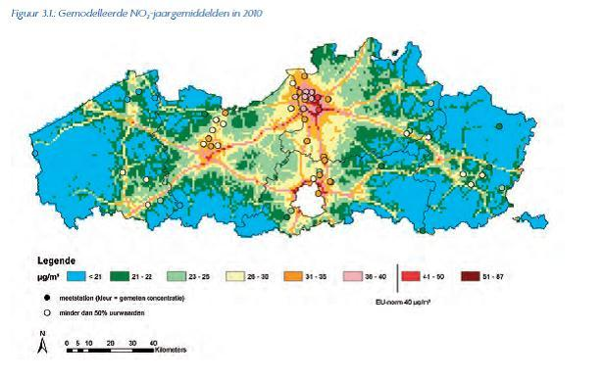

Slide 17
BBL aanbevelingen
Kosten van mobiliteit eerlijk doorrekenen: de gebruiker en vervuiler betaalt
Maak werk van een slimme kilometerheffing voor personenwagens
Gebruik ruimtelijke ordening om de nood aan verplaatsingen te verminderen
Breidt het wegennet niet verder uit
Investeer in alternatieven

Slide 18
Test 6
Ziet de partij kernversterking en -verdichting als oplossingen voor de Vlaamse ruimtelijke wanorde en voorziet ze in beleidsinstrumenten?

Slide 19
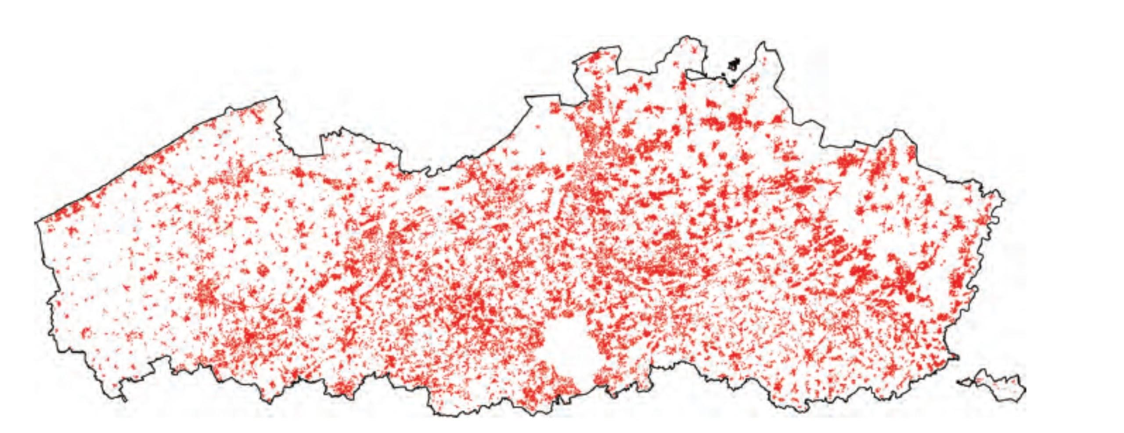
Analyse
Bouwgronden in Vlaanderen

Slide 20
BBL aanbevelingen
inbreiding: versterk de kern
grondbeleid: verhandelbare bouwrechten, heffing leegstand
gemeenschappelijk wonen
duurzame wijken
woonbonus aanpassen

Slide 21
Test 7
Blijft het behalen van de Europese normen voor water, lucht, bodem en lawaai een prioriteit?

Slide 22
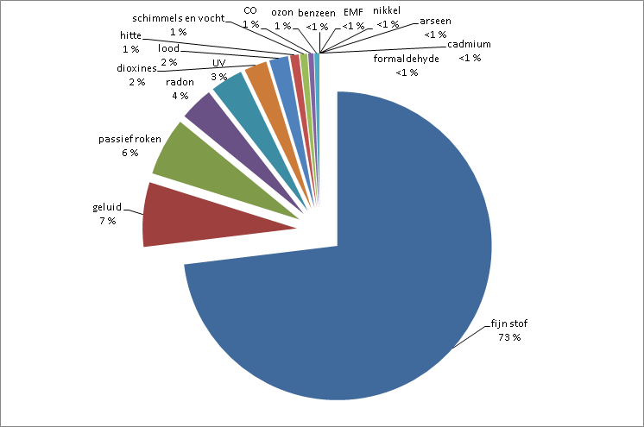
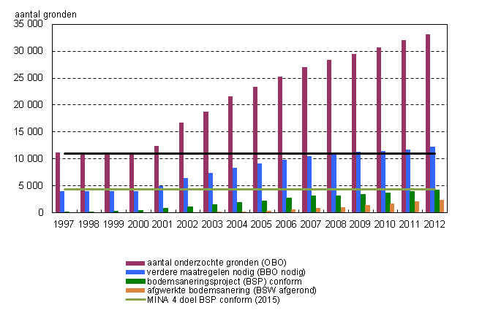
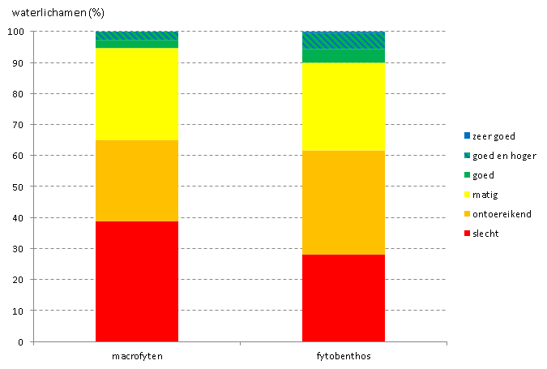
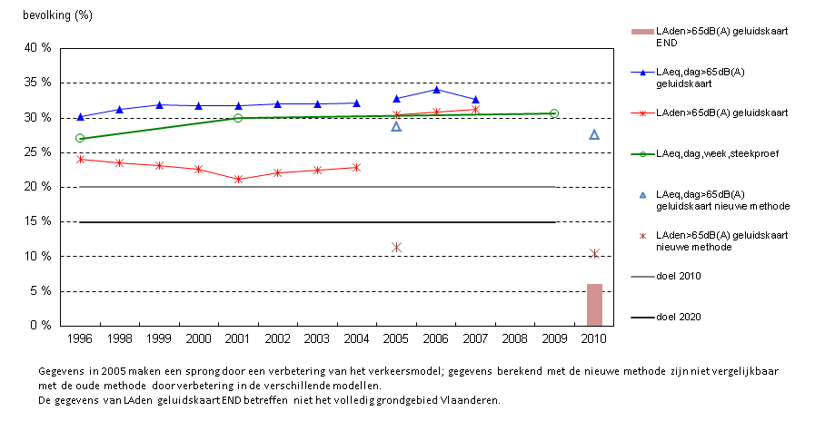
Analyse
Lucht, bodem, water, lawaai

Slide 23
BBL aanbevelingen
voldoende budgetten
vervuiler betaalt
omgevingsvergunning
strenge handhaving

Slide 24
Test 8
Krijgen duurzame landbouwmodellen betere erkenning en ondersteuning?

Slide 25
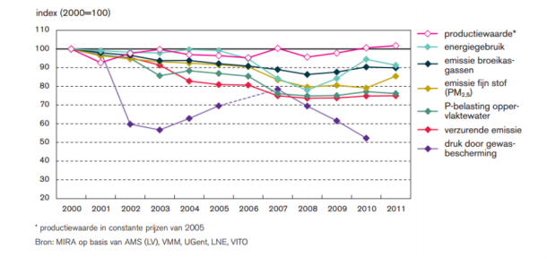
Afname milieudruk botst op grenzen landbouwsysteem
Analyse

Slide 26
BBL aanbevelingen
herorientering R&D en investeringssteun
naar duurzame landbouwmodellen
stimulatie grondgebonden landbouw in plaats van grondloze veehouderij
afbouw mestoverschot en pesticiden
betrek consument bij principes van duurzame landbouw

Slide 27
Test 9
Realiseert de partij de reeds lang beloofde hoeveelheid bos en natuur?

Slide 28
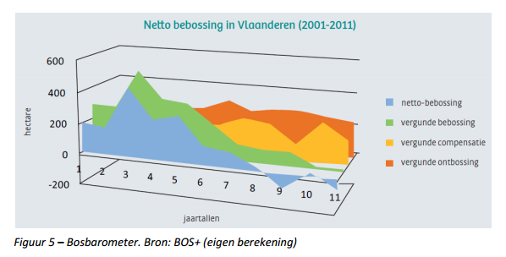
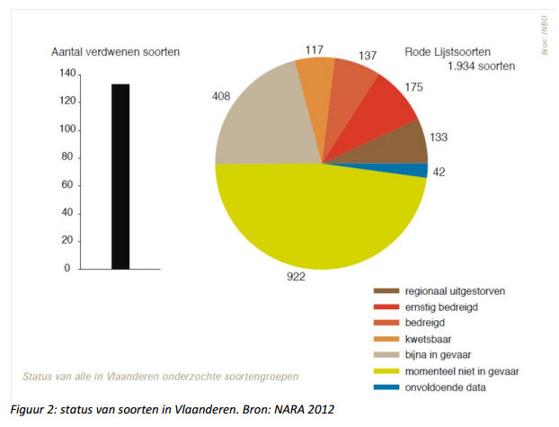
bosbarometer - soortenbalans
Analyse

Slide 29
BBL aanbevelingen
realiseer de al 15 jaar beloofde hoeveelheid bos en natuur om achteruitgang van biodiversiteit te stoppen
concretiseer stadsbossen
bescherm zonevreemde bossen

Slide 30
Test 10
Beschouwt de partij het maatschappelijk middenveld als een belangrijke gesprekspartner?

Slide 31
Ter afsluiting
DANK VOOR UW AANDACHT!
Stof voor verder gesprek…?
Ga aan de slag… en pas de testen toe

